Slide 1
Formation de formateurs
Formation de formateurs
‹#›

Slide 2
Sommaire
1. L'analyse de la commande
2. Préparer et se préparer
3. Animer et transmettre
4. Après la formation...
Formation de formateurs
‹#›

Slide 3
L'analyse de la commande
Formation de formateurs
‹#›

Slide 4
L'analyse de la commande
Les questions préalables
Pourquoi ? -> les objectifs
Qui ? -> le public
Comment ? -> les méthodes
Quand ? -> le temps
Formation de formateurs
‹#›

Slide 5
L’analyse de la commande
Définir les objectifs pédagogiques
Savoir, savoir-faire, savoir-être
La formulation des objectifs
Les objectifs partiels
Formation de formateurs
‹#›

Slide 6
L’analyse de la commande
Élaborer la fiche de stage
La présentation
Les informations
Les termes
Formation de formateurs
‹#›

Slide 7
L’analyse de la commande
Le planning prévisionnel
Prendre en compte les contraintes
Définir les échéances
Prévenir les aléas
Formation de formateurs
‹#›

Slide 8
Préparer et se préparer
Formation de formateurs
‹#›

Slide 9
Préparer et se préparer
Préparer les contenus
Recueillir de nouvelles informations…
Mettre à jour l’existant
Adapter aux spécificités de la formation
Formation de formateurs
‹#›

Slide 10
Préparer et se préparer
Choisir la méthode pédagogique...
... adaptée au contenu
... adaptée au public
Formation de formateurs
‹#›

Slide 11
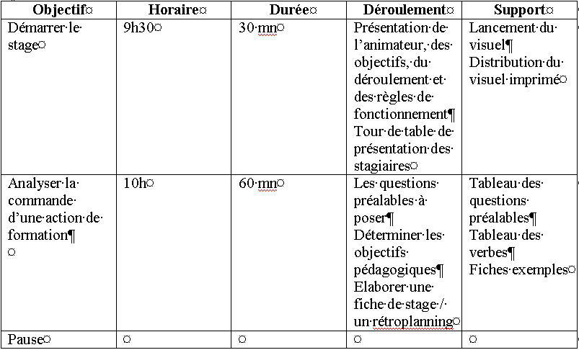
Préparer et se préparer
Le planning détaillé
Formation de formateurs
‹#›

Slide 12
Préparer et se préparer
Tenir compte des rythmes physiologiques
Alterner les méthodes
Affirmer ses préférences
Formation de formateurs
‹#›

Slide 13
Préparer et se préparer
Les techniques d’animation associées
Contrôles / questionnaires
Études de cas
Brainstorming
Exercices en sous-groupes
Jeux de rôle
Formation de formateurs
‹#›

Slide 14
Préparer et se préparer
Les supports pédagogiques
Tableau / Paperboard
La diffusion de documents audio-visuels
Les ressources internet
Le diaporama
Formation de formateurs
‹#›

Slide 15
Préparer et se préparer
Les documents des participants
Le cour rédigé
Les exercices
La bibliographie
Le diaporama imprimé
Formation de formateurs
‹#›

Slide 16
Préparer et se préparer
Le diaporama : un outil multiple
Faire simple et lisible
Garder une présentation homogène
Mettre à jour son diaporama
Formation de formateurs
‹#›

Slide 17
Animer et transmettre
Formation de formateurs
‹#›

Slide 18
Animer et transmettre
L’attitude générale du formateur
La communication non-verbale
Gérer son stress
Se montrer disponible
Formation de formateurs
‹#›

Slide 19
Animer et transmettre
Le rapport avec les stagiaires
Convivialité
Empathie
Assertivité
Formation de formateurs
‹#›

Slide 20
Animer et transmettre
La co-animation
Répartir les rôles
Éviter les déséquilibres
Formation de formateurs
‹#›

Slide 21
Animer et transmettre
Les types de salle
Salle en U
Salle d’école
Salle informatique
Salle de réunion
Formation de formateurs
‹#›

Slide 22
Animer et transmettre
Le démarrage
La première phrase : se présenter
Annoncer l’organisation générale
Annoncer le plan de l’intervention
Formation de formateurs
‹#›

Slide 23
Animer et transmettre
Les présentations des stagiaires
Le tour de table
Limiter la durée des présentations
Fournir un canevas de réponse
Formation de formateurs
‹#›

Slide 24
Animer et transmettre
Les attitudes des stagiaires (ou les 7 nains)
Prof ➢ Joyeux
➢ Grincheux ➢ Simplet
Timide ➢ Dormeur
➢ Atchoum
Formation de formateurs
‹#›

Slide 25
Animer et transmettre
Comment répondre aux questions ?
Différencier les questions et les avis
Reformuler, questionner
Différer la réponse si besoin
Formation de formateurs
‹#›

Slide 26
Animer et transmettre
Quelques situations particulières
Les retards ➢ La digression
➢ L’inattention ➢ La démotivation
L’agressivité
Formation de formateurs
‹#›

Slide 27
Animer et transmettre
La conclusion d’une formation
Préparée
Courte
Centrée sur les messages principaux
Formation de formateurs
‹#›

Slide 28
Après la formation…
Formation de formateurs
‹#›

Slide 29
Après la formation…
L’évaluation
L’évaluation des acquis :
interrogation orale ou exercice d’application
Formation de formateurs
‹#›

Slide 30
Après la formation…
L’évaluation
L’évaluation de la formation :
le tour de table
Formation de formateurs
‹#›

Slide 31
Après la formation…
L’évaluation
L’évaluation de la formation :
le questionnaire
Formation de formateurs
‹#›

Slide 32
Après la formation…
Assurer le service après-vente
Ajuster les contenus
Diffuser le support de formation
... sur les sites institutionnels
... sur les sites de partages
Formation de formateurs
‹#›

Slide 33
Conclusion
Formation de formateurs
‹#›

Slide 34
Conclusion
Un élément contrôlé,
itératif mais à moduler -> le contenu
Un élément incontrôlé
et toujours renouvelé -> le public
Formation de formateurs
‹#›

Slide 35
Vos questions...
Formation de formateurs
‹#›

